Slide 1
政府采购信息统计管理系统 培训
二零一七年十月

Slide 2
培训内容梗概
一、2017年系统使用中常见问题
二、系统使用注意事项

Slide 3
系统基本情况
目前系统有两类用户：采购人和监管机构。功能包括基础数据填报、信息统计、监管单位报表填报、数据导出（基础数据导出、报表导出）、数据审核（基础数据审核、报表审核）、采购单位管理、公告管理、系统帮助组成。
单位类别 拥有功能 | 监管单位 | 采购人
填报基础数据 | --- | √
生成报表 | --- | √
接收、汇总数据 | √ | √(有下级情况)
上报 | √ | √
导出数据 | √ | √
采购单位管理 | √ | √
数据审核 | √ | √

Slide 4
用户详细权限
采购人（单一采购人）：此类采购人没有下级单位，纯采购人，其具有 权限：基础数据填报、信息统计、数据导出、数据审核、采购单位管理。
采购人（汇总帐户，有下级单位）：接收汇总数据、信息统计、数据导出、数据审核、采购单位管理。

Slide 5
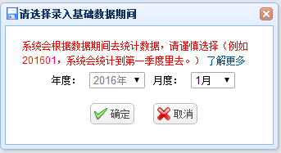
基础数据填报
1、由各个采购人在基础数据填报页面点击增加按钮，并且选择相应数据期间（报表会根据数据期间去统计），录入基础数据。
点击增加
弹出数据期间选择界面
年度会根据数据年份自动选择

Slide 6
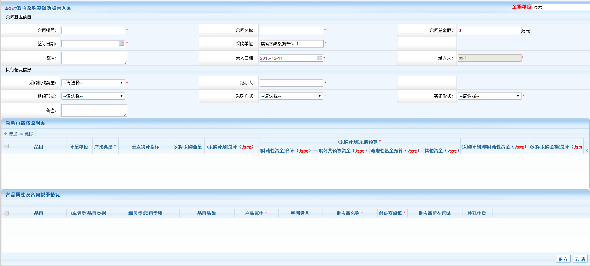
基础数据填报
同一家采购单位合同编号不允许重复
会影响到表2、3、4的数据准确性，为必填项
填写完成后点击保存

Slide 7
退回基础数据
1、上级退回基础数据后，基础数据会在退回基础数据显示，需要勾选然后选择重新编辑，才能继续在基础数据填报页面修改。

Slide 8
基础数据查看
基础数据查看采购人可以查看本级已上报、退回、编辑的基础数据，上级采购人、监管单位可以查看下级已上报和退回的基础数据。

Slide 9
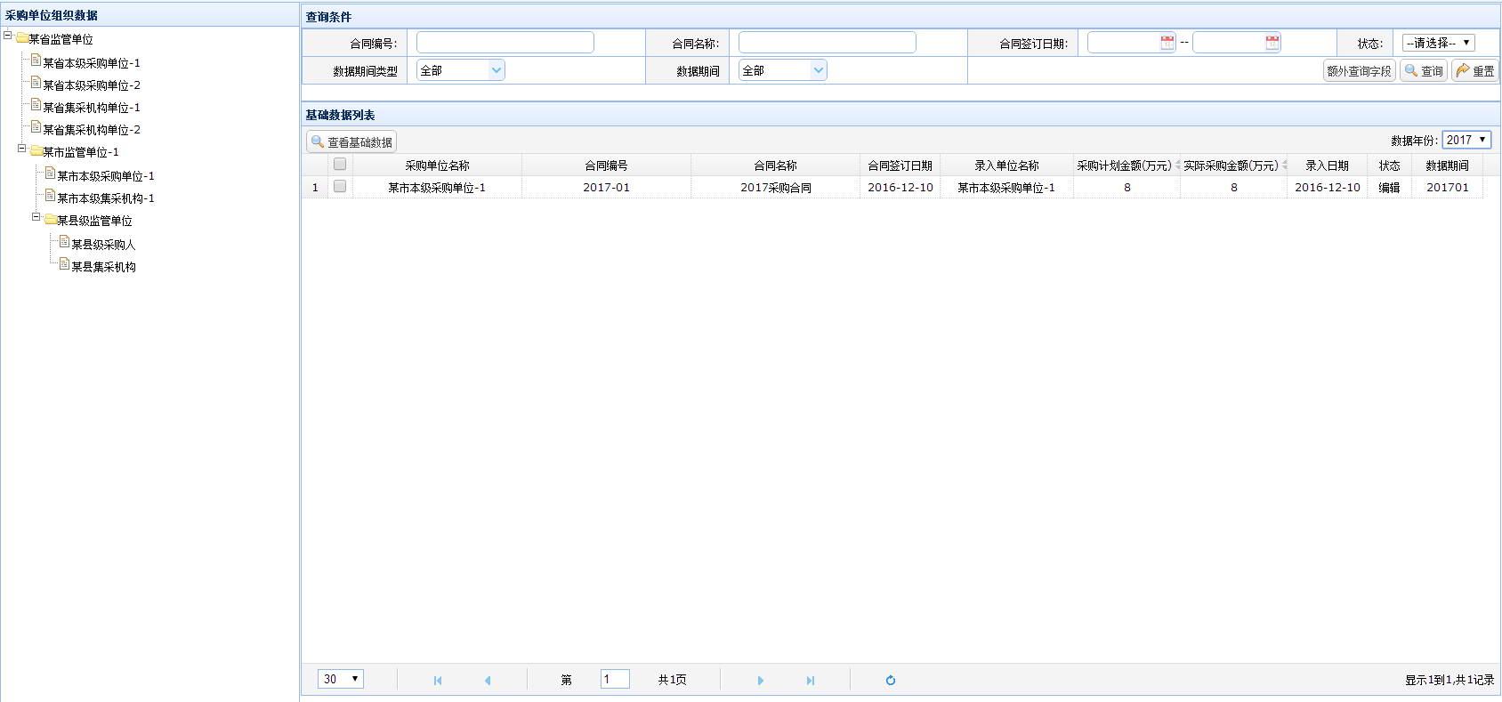
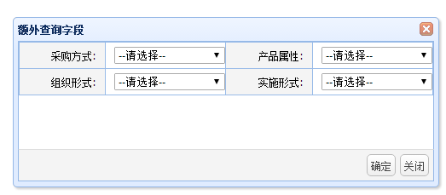
基础数据查看树形
点击额外查询字段可以根据采购方式、产品属性等重要的字段进行
1、2017年新增可以根据树形结构查询下级基础数据，并且可以根据合同编号、合同名称等条件进行筛选。

Slide 10
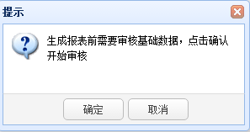
信息统计
点击生成按钮弹出审核基础数据确认，点击确定开始基础数据审核,如果通过继续生成报表，否则弹出审核记录详情页面
采购人操作流程（生成→审核基础数据→生成数据→审核报表→上报数据）
监管单位操作流程（接收→汇总→审核报表→上报数据）

Slide 11
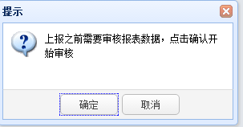
信息统计
点击上报弹出审核报表确认，点击确定开始审核报表，审核不通过弹出是审核详情，审核通过继续上报报表。

Slide 12
信息统计报表
2017年表2增加采购次数，这里采购次数是指品目个数

Slide 13
信息统计报表
表6服务项目统计表增加按项目类别统计并且增加了小计

Slide 14
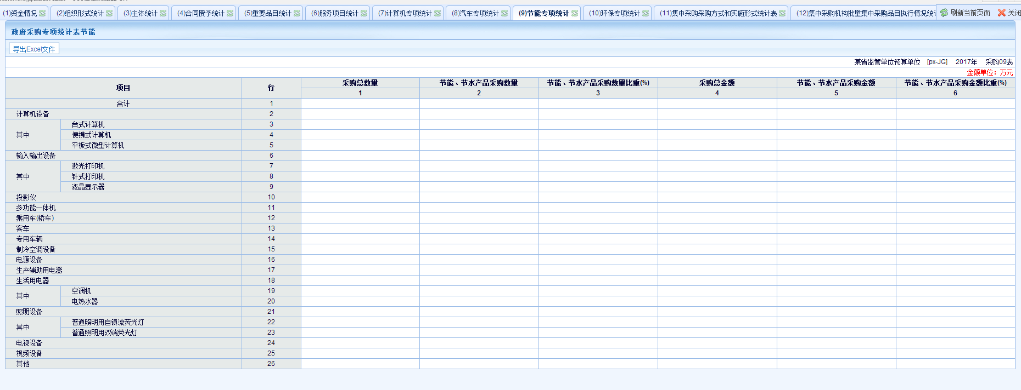
信息统计报表
红框为新增的品目，便器、水嘴等品目规为了其他项

Slide 15
信息统计报表
细分了计算机设备和输入输出设备，镇流器、热水器等品目归为了其他项

Slide 16
信息统计报表
2017年集采机构报表与表1-10整合，采购人和集采生成1-13表。并且其中批量采购表采购方式增加合计列

Slide 17
根据季报生成年报
采购人根据四季度报表数据汇总成年报，上级单位继续接收汇总下级单位数据。汇总方式是表1-13四季度数据相加。

Slide 18
根据季报生成年报
1、由于当事人、PPP为年报表，监管单位季报汇总年报只汇总供应商投诉情况表、
专家库及信息发布情况表，其中专家库报表本身就是累加数，
所以季报汇总年报就是第四季度数据。
2、按季报汇总年报后，点击增加录入年报表，然后点击生成生成数据，最后生成报表。

Slide 19
导出报表
点击全部导出就能导出显示的全部报表
点击导出excel
选择要导出数据的采购单位，并且选择相应的数据期间，然后点击确定按钮

Slide 20
基础数据审核
审核公式：
1、采购机构类型是否为空。
2、组织形式是否为空。
3、采购方式是否为空。
4、产地类型是否为空。
5、采购计划金额总计=采购计划金额合计+采购计划金额非财政性资金。
6、采购计划金额合计=一般公共预算资金+政府性基金预算+其他资金。
7、采购计划金额>=实际采购金额。
8、国库集中支付金额<=实际采购金额合计（财政性资金）。
9、实际采购金额总计=实际采购金额合计+实际采购金额非财政性资金。
10、实际采购金额合计=一般公共预算资金+政府性基金预算+其他资金。

Slide 21
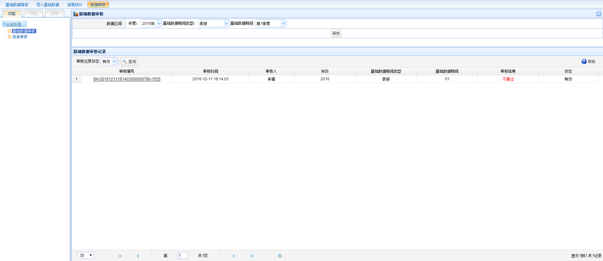
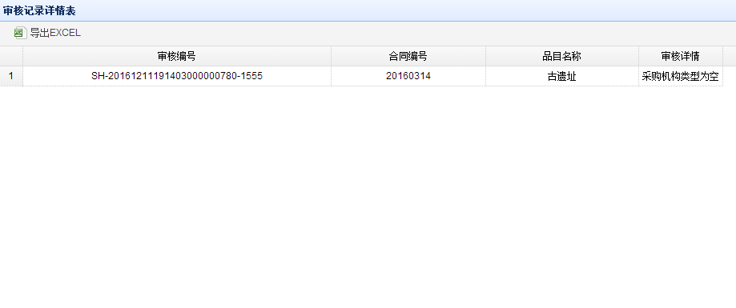
基础数据审核
可以根据年度、基础数据期间类型、基础数据期间审核基础数据
点击导出excel可以导出审核记录详情
点击审核编号查看审核详情
审核详情可以查看具体基础数据合同编号、品目名称、审核详情

Slide 22
报表审核
表1全国政府资金情况表
1、合计=一般公共性+政府性资金+其他资金
2、总计=合计+非财政性资金
3、采购计划金额>=实际采购金额
4、国库集中支付<=实际采购金额合计（财政性资金）
5、节约率>=0
6、节约资金=计划资金总计-实际采购金额总计>0

Slide 23
报表审核
表2政府组织形式和采购方式统计表
1、合计金额=货物金额+工程金额+服务金额。
2、按组织形式划分合计=按采购机构划分合计=按采购方式划分合计=表1实际采购金额总计(货物、工程、服务、合计行都要相等)。
表3政府采购主体统计表
1、按单位性质划分合计=按政府级次划分合计=表1实际采购金额总计（货物、工程、服务、合计行都要相等）。
2、合计=各个分项之和。
表4政府采购合同授予情况表
1、按产地类型划分合计=按规模划分合计=表1实际采购金额总计（货物、工程、服务、合计行都要相等）。
2、合计=各个分项之和。（其余报表审核公式省略）

Slide 24
报表审核
各表之间关系，需要人工核查。
表1实际采购金额总计=表2按组织形式划分（按采购机构划分、按采购方式划分）合
计=表3按单位性质划分（按政府级次划分）合计=表4按性质划分（按规模划分）合计
=表5货物、工程、服务采购金额合计

Slide 25
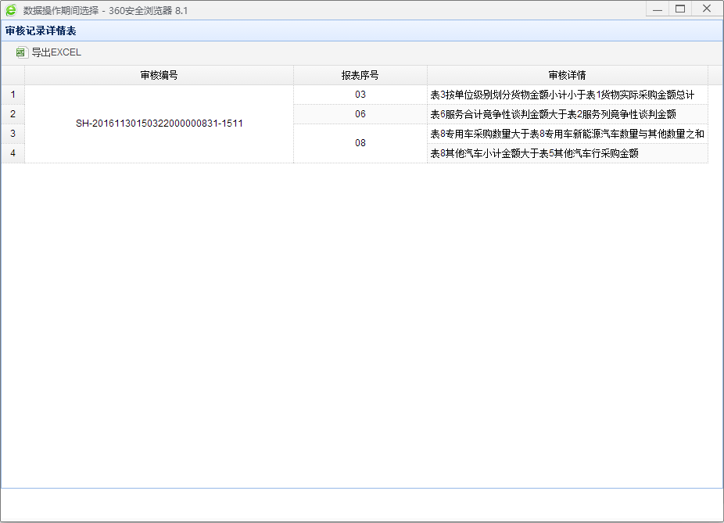
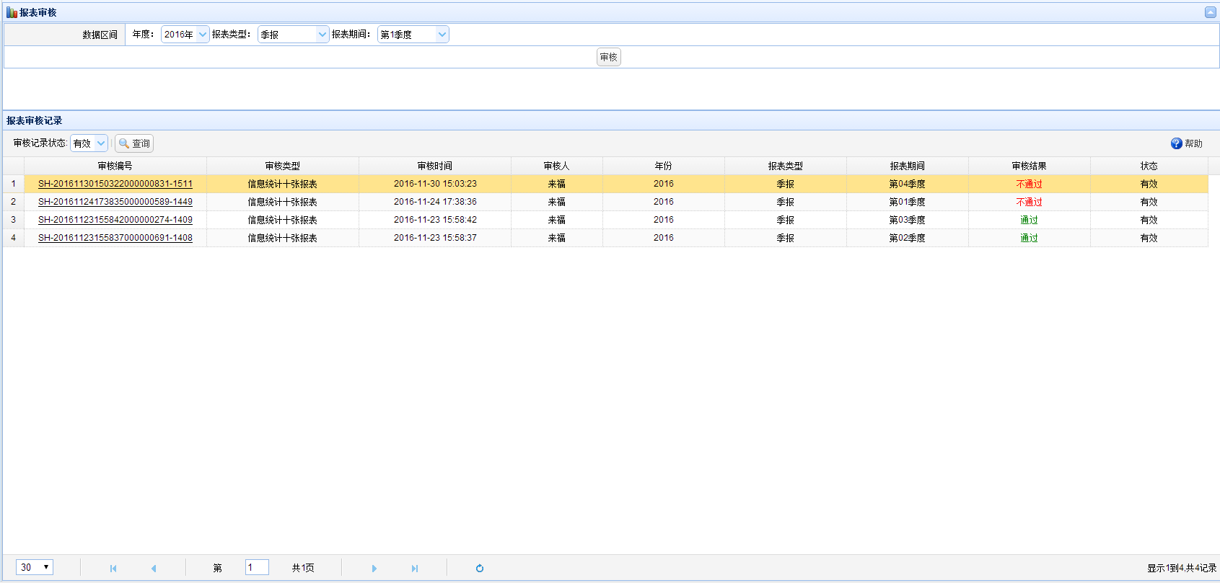
报表审核
可以根据年度、报表类型、报表期间审核报表
点击导出excel可以导出审核详情
报表序号就是报表的排序号比如01代表表1，审核详情显示了具体的错误信息
点击审核编号来查看审核详情

Slide 26
系统使用注意事项
1、同一浏览器禁止登录多个账号，否则会导致数据错乱。
2、增加、修改、删除基础数据后需要重新生成报表，系统不会自动重新生成，这样才能确保基础数据与报表相平。
3、汇总时需要勾选全部汇总，系统汇总不是累加型汇总，每次汇总都需要全部勾选需要汇总的数据。
4、基础数据退回的时候，如果不需要上报，一定要删除，否则点击上报的时候会自动汇总所有非删除的基础数据。
5、数据上报之前，必须检查一下信息统计汇总数据中的第一张表的实际采购金额总计是否和第二张表一致，正常情况下，前五张表的实际采购金额合计都应该是一样的。
6、年报的数据直接生成上报，不需要对四个季度之和，但还是要上报年报，不要忘记生成上报。
7、基础数据填报的时候，一定要和预决算、政府采购监管平台上的数据对应起来，保证数据的准确性和一致性。
8、采购单位下有基础数据的话，该采购单位不能被删除，也不能改变单位类型，所有的采购单位都要有自己的帐户，并自我录入信息。

Slide 27
系统应用联系方式
中国政府采购网技术支持热线：4008101996
甘南州财政局政府采购监督管理科 ：0941—8225102

